Slide 1
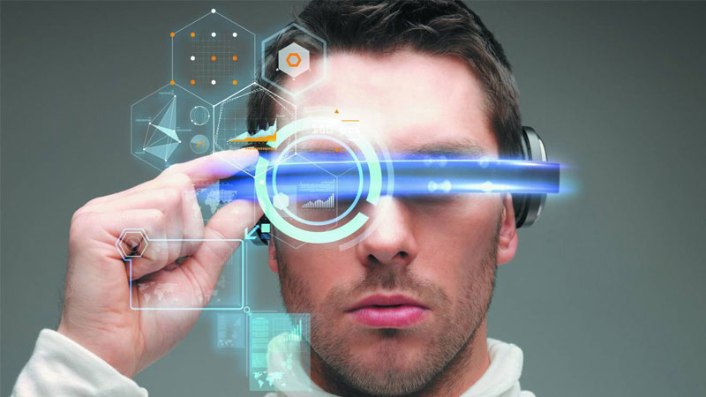
Interaction homme-machine
RÉALITÉ AUGMENTÉE
Nafise ABDOULAZISE
M2 EID²

Slide 2
Définition
Domaine d’utilisation
Exemple

Slide 3
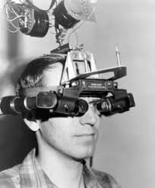
définition
La réalité augmentée consiste à modifier un objet réel à partir de son, d’images pour avoir une nouvelle perception virtuelle de l’objet et ceci en temps réel.
Cette technologie à débuté en 1965
par Ivan Sutherland

Slide 4
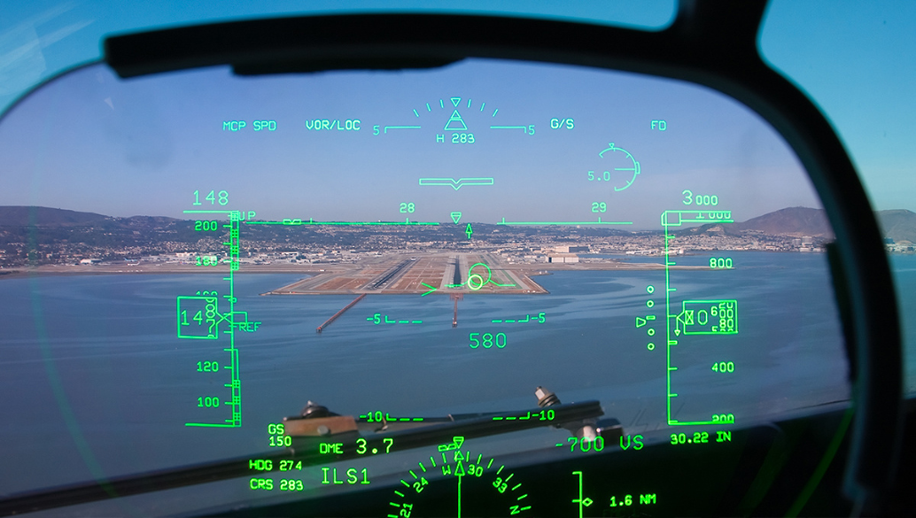
Réalité augmentée dans l’armée
Dans les années 80, la RA fait son apparition dans l’armée.
Elle permet d’afficher des informations concernant les vols sur un écran transparent

Slide 5
Domaine D’utilisation
Jeux Vidéo
Tourisme
Santé
Réseaux Sociaux

Slide 6

Réalité augmentée ≠ virtuelle

Slide 7


Différence

Slide 8
Quizz

Slide 9
CAR
MOVIE
APPLE
PLAY
BRAIN

Slide 10
BIBLIOGRAPHIE
https://www.realite-virtuelle.com/difference-realite-augmentee-virtuelle
https://www.youtube.com/watch?v=jPm-UqExo9E
https://www.youtube.com/watch?v=Ddk9ci6geSs
http://www.culturemobile.net/quotidien-intelligent/une-histoire-realite-augmentee/prehistoire-realite-augmentee
https://www.artefacto-ar.com/realite-augmentee/

